Slide 1







Slide 2



Slide 3
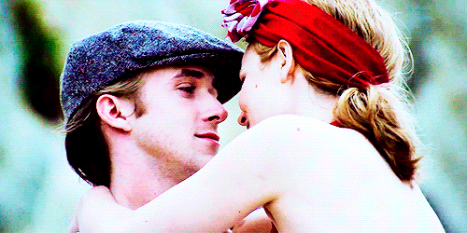


Slide 4



Slide 5
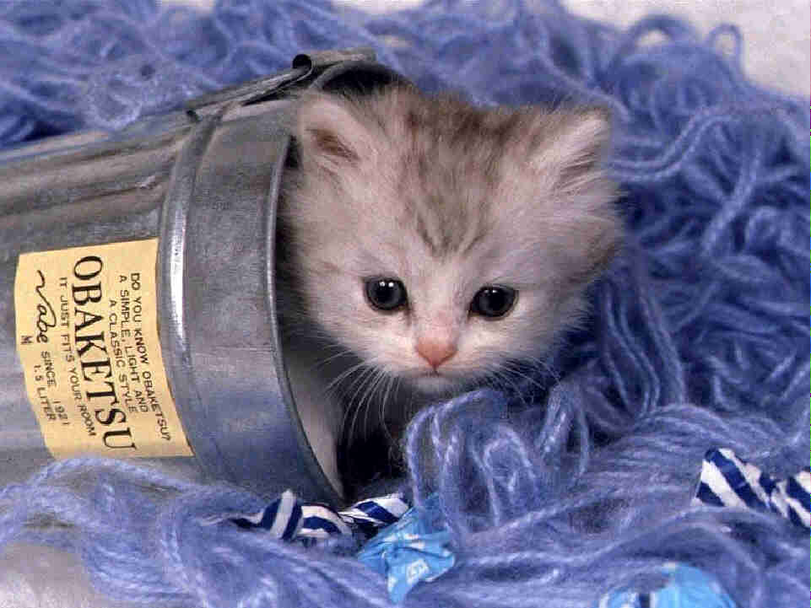
Si un dia te dan unas locas ganas de no hablar con nadie;
Llámame al momento.
Prometo quedarme quieto.

Slide 6


Slide 7
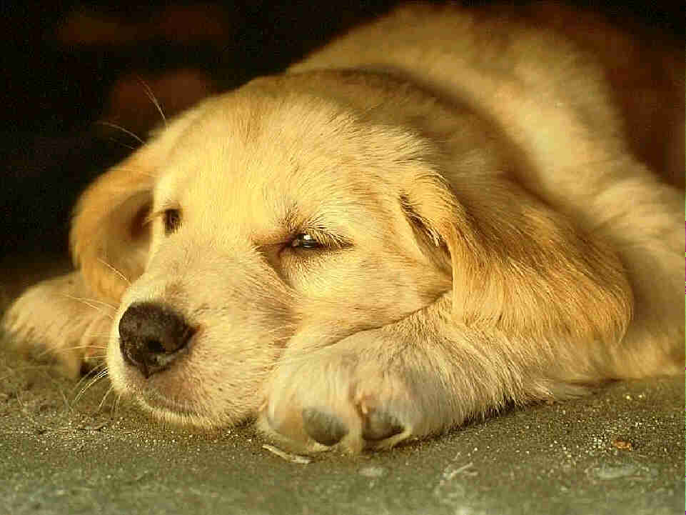
Si algún día sientes inmensas ganas de llorar, Llámame.
No te prometo hacerte sonreir, más puedo llorar contigo...

Slide 8
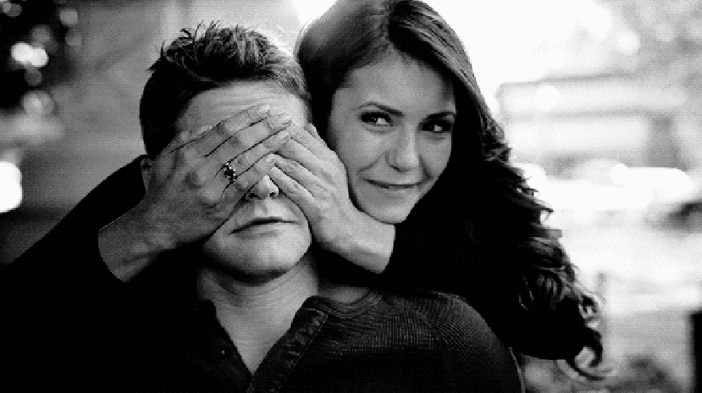


Slide 9


Slide 10
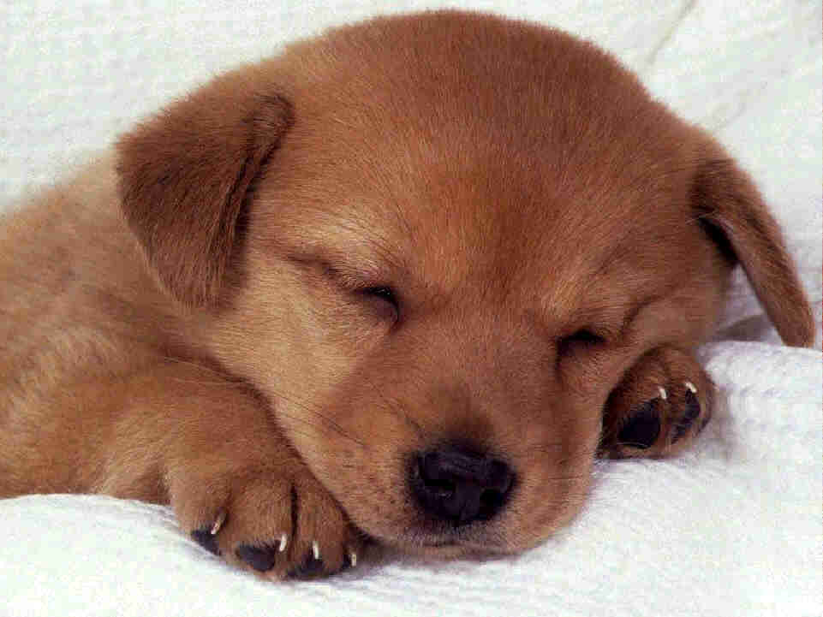
Más...
Si un dia me llamas y no te puedo
responder...

Slide 11




Slide 12


Slide 13


Slide 14


Slide 16
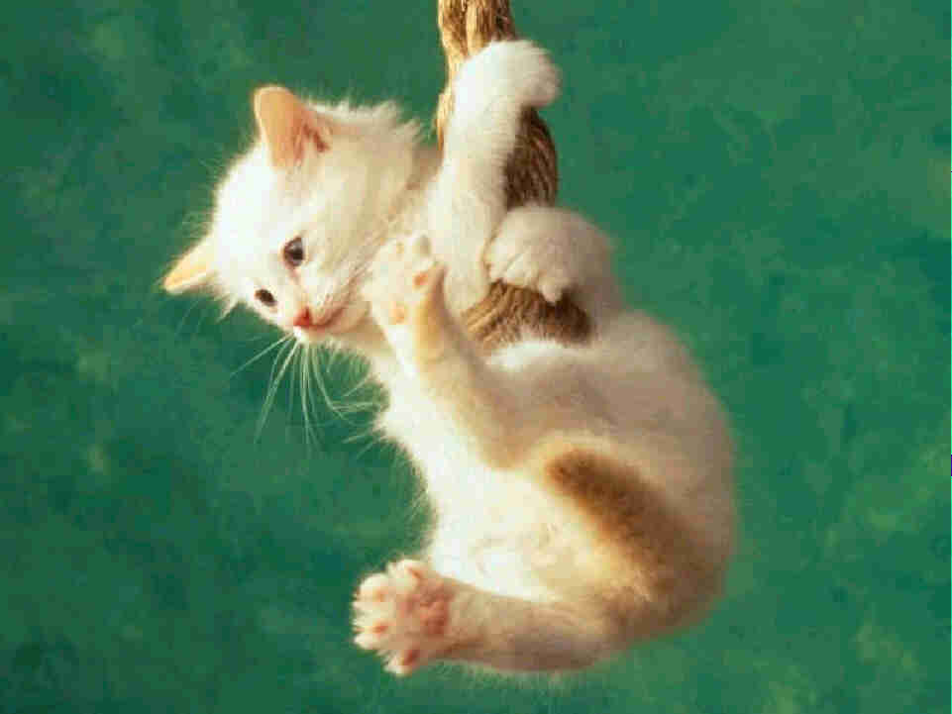
Si un día resuelves huir; no dudes en llamarme.
No te prometo hacer que te quedes, más puedo huir contigo.

Slide 17
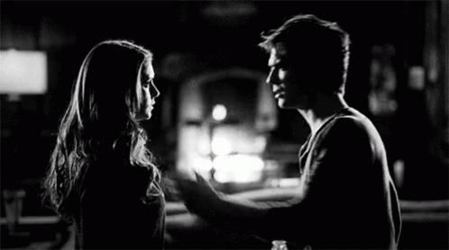


Slide 18


Slide 19


Slide 20
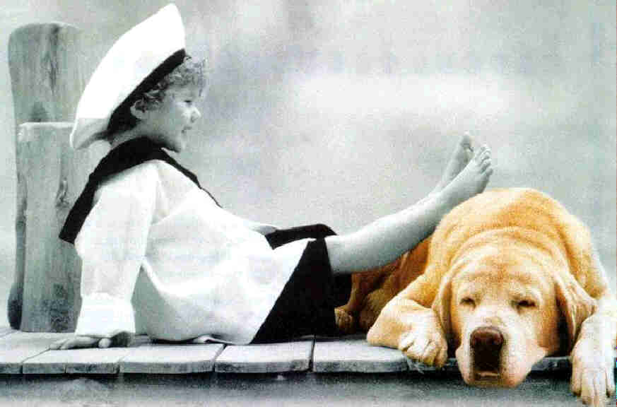
Ven corriendo a mi encuentro...
Tal vez yo esté necesitando de tí...

Slide 21


Slide 22


Slide 23

Hoy es jueves, 19 de septiembre de 2019
Ahora mismo son las 22:20 horas.
UN FUERTE
ABRAZO,
QUE TENGAS
UN BUEN DIA

Slide 24







¿Te ha gustado?
Puedes ver más entrando
Aquí
Además puedes recibir powerpoints en tu correo electrónico suscribiéndote aquí:

